Slide 1
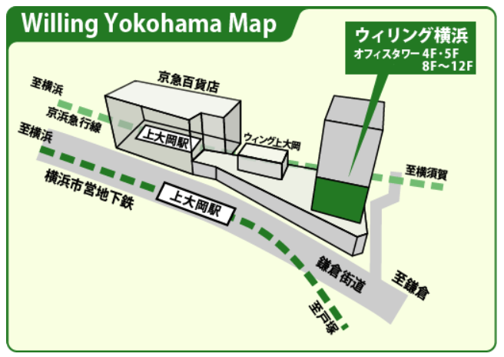
会場までのアクセス
〒233-0002
横浜市港南区上大岡西1-6-1 ゆめおおおかオフィスタワー内
TEL 045-847-6666(代表)
京浜急行/横浜市営地下鉄
「上大岡」駅下車 徒歩3分
研修参加申し込み
ご記入の上、FAX（045-322-6678）でお申し込みください
参加希望 | □ ステップⅠ（6/7）□ ステップⅡ（7/5）
フリガナ 氏名 |  |  | □会員 □一般 会員No（ ）
住所 | 〒
連絡先 | 電話 | 【携帯】 【自宅】
 | メール
勤務先 | 【法人名】 【施設名】
※希望される日程にチェックをお願いいたします。
ステップⅡはⅠを受講した方のみ参加可能
【申込先・問合せ】
公益社団法人神奈川県介護福祉士会事務局
🏣 221-0825 横浜市神奈川区反町3-17-2 神奈川県社会福祉センター内5階
電話 045-319-6687 ＦＡＸ045-322-6678

